Slide 1

FÁBRICA DE SOFTWARE
Línea de Productos
de Software
Sistemas de Gestión de Restaurantes
Flores Luis, Pepinosa Hugo, Puerchambud Johanna · Materia: Fábrica de Software · 2026

Slide 2

01
El Problema
Desarrollo desde cero
Alto costo y tiempo
Cada sistema se construye sin reutilizar código ni arquitectura existente.
Equipos duplican esfuerzo en funciones ya implementadas en proyectos anteriores.
Poca reutilización
Difícil de escalar
No existe un marco común que aproveche las similitudes entre productos.
Agregar un nuevo tipo de restaurante exige un nuevo proyecto completo.
Resultado: mayor costo, menor calidad y productos difíciles de mantener.

Slide 3




02
La Solución: LPS
Una Línea de Productos de Software permite desarrollar familias de sistemas
através de reutilización sistemática y variabilidad controlada.
Reutilización sistemática
Variabilidad controlada
Componentes comunes compartidos por todos los productos de la familia.
Features opcionales y XOR permiten configurar distintos tipos de sistema.
Derivación automática
Reducción de costos
Cada configuración genera un producto válido sin modificar el código base.
Break-even al 4° producto — la inversión inicial se recupera rápidamente.

Slide 4



03
Dominio y Portafolio
Dominio seleccionado: sistemas de gestión de restaurantes
RestaurantBasic
CafePOS
RestaurantDelivery
RestaurantChain
Restaurante pequeño
Cafeterías
Delivery
Cadenas
Gestión básica de pedidos y menú
Sistema rápido de ventas tipo caja
Pedidos online y gestión de entregas
Multi-sucursal e inventario central

Slide 5
04
Análisis CVA — Commonality & Variability
CARACTERÍSTICAS COMUNES
CARACTERÍSTICAS VARIABLES
Presentes en todos los productos de la LPS
Opcionales según el tipo de restaurante
✓
Authentication
Inicio de sesión para todos los roles
○
TableManagement
Basic, CafePOS
○
Delivery
Delivery, Chain
✓
MenuManagement
Gestión del catálogo de platos y precios
○
OnlineOrdering
Delivery, Chain
✓
OrderProcessing
Registro y seguimiento de pedidos
○
Inventory
Chain
○
MultiBranch
Chain
✓
Payment
Gestión de cobros y métodos de pago
○
Promotions
Delivery, Chain
✓
Reports
Reportes básicos de ventas y operaciones
○
Reservations
Basic, Chain
○
Notifications
Delivery
El análisis CVA es la base para construir el Feature Model de la LPS.

Slide 6
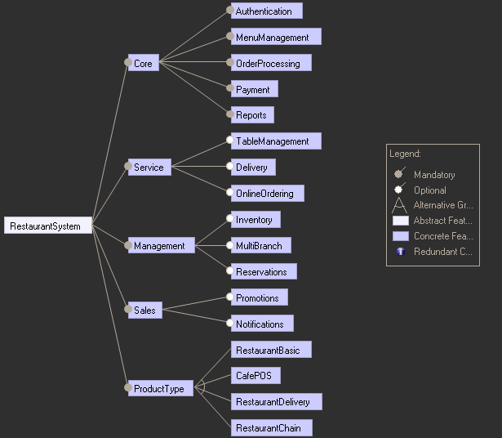
05
Feature Model — Estructura Lógica
RestaurantSystem
•
Mandatory
•
Optional
XOR
Alternativo (XOR)

Slide 7
06
Variabilidad y Cross-Tree Constraints
Mecanismos de variabilidad
Cross-tree constraints (≥5)
Optional features [ ]
RestaurantDelivery → Delivery AND OnlineOrdering
Features que se incluyen o excluyen
según el tipo de restaurante.
RestaurantChain → MultiBranch AND Inventory
Grupos XOR
CafePOS → TableManagement
Un solo tipo de producto puede
seleccionarse por configuración.
OnlineOrdering → Payment
MultiBranch → Inventory
Feature flags
Módulos habilitados/deshabilitados
en tiempo de despliegue.
RestaurantBasic → NOT MultiBranch
Las constraints evitan configuraciones inválidas y garantizan coherencia del negocio.

Slide 8
07
Configuraciones Derivadas
RestaurantBasic
RestaurantDelivery
RestaurantChain
✓
Authentication
✓
Authentication
✓
Authentication
✓
MenuManagement
✓
MenuManagement
✓
MenuManagement
✓
OrderProcessing
✓
OrderProcessing
✓
OrderProcessing
✓
Payment
✓
Payment
✓
Payment
✓
Reports
✓
Reports
✓
Reports
✓
TableManagement
✓
Delivery
✓
Inventory
✓
OnlineOrdering
✓
MultiBranch
✓
Notifications
✓
Promotions
✔ Válida — sin delivery ni multi-sucursal
✔ Válida — cumple constraints de delivery
✔ Válida — cumple constraints de cadena

Slide 9
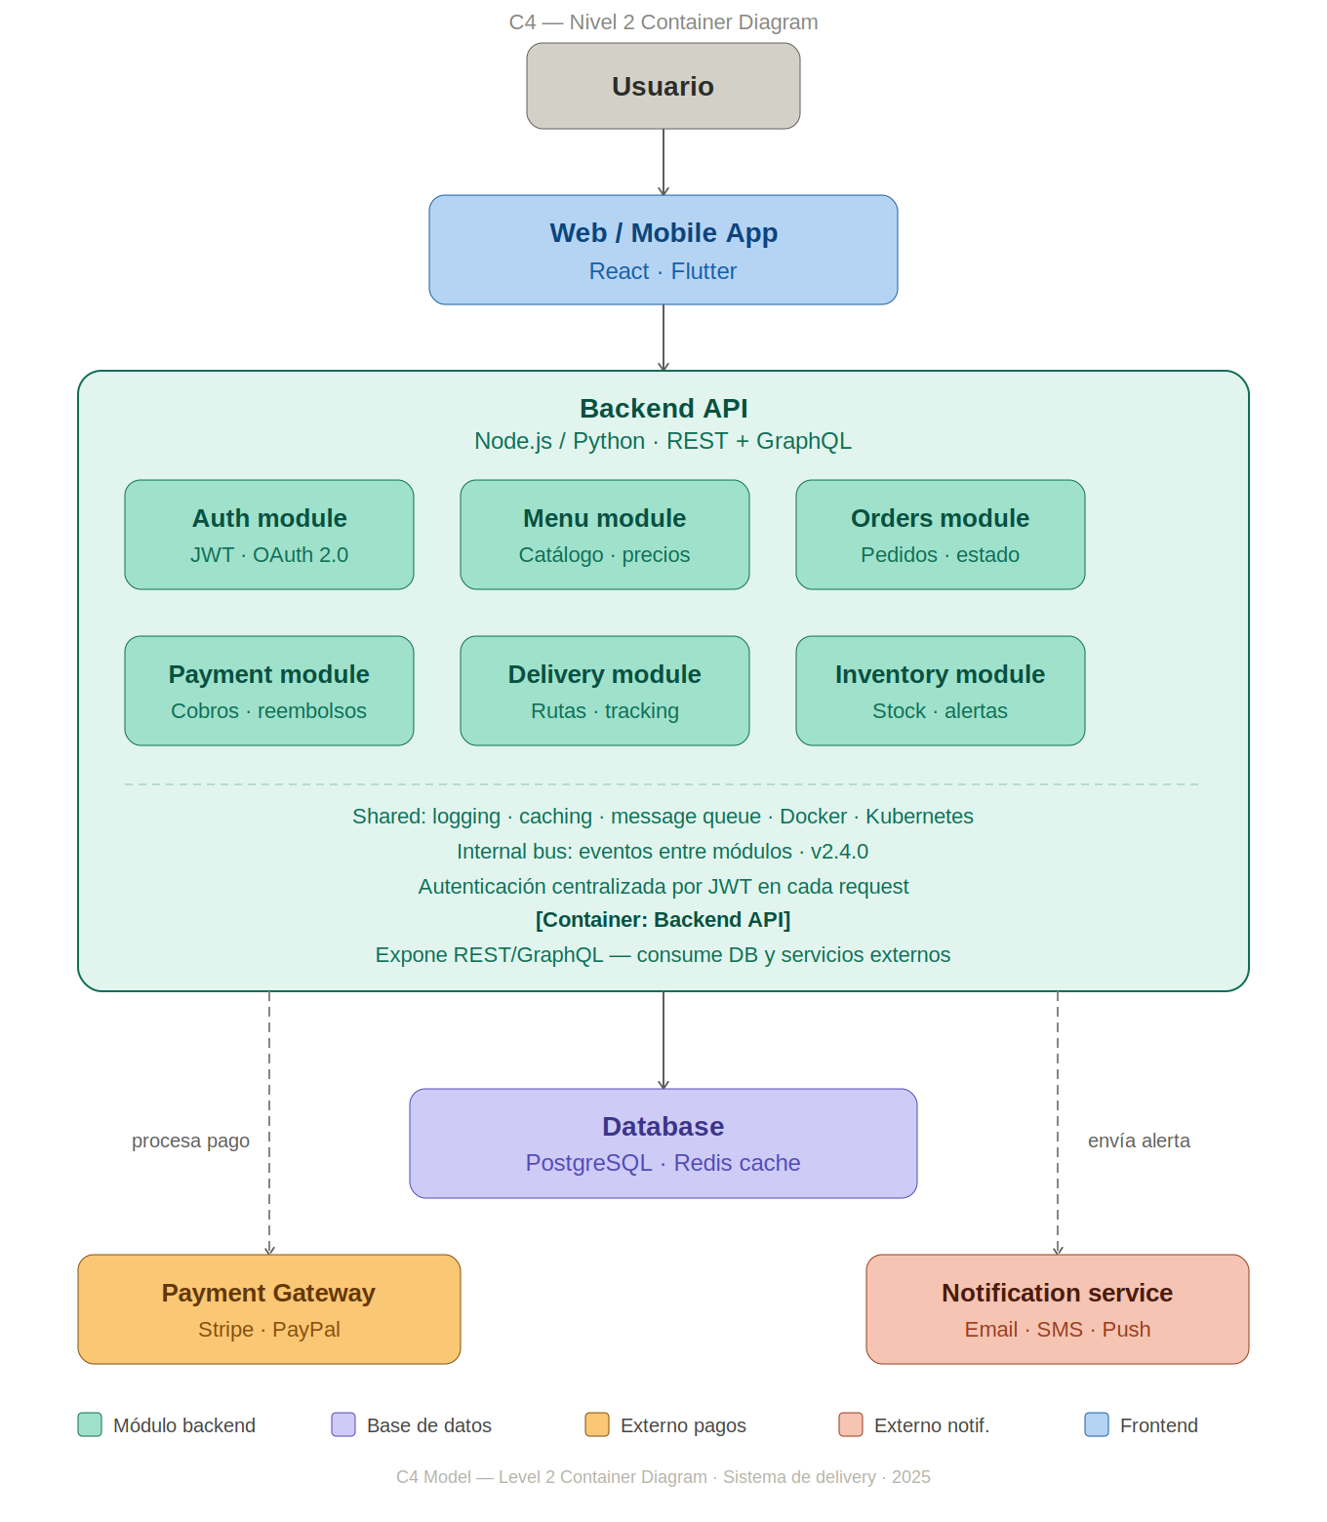
08
Arquitectura de Referencia — Modelo C4
Variation Points implementados:
Feature flags → Delivery, OnlineOrdering | Configuración → Inventory, MultiBranch | Strategy pattern → Promotions

Slide 10
09
Análisis de ROI
$4,000
$9,000
$1,500
× 4
Desarrollo
tradicional
Inversión
Domain Eng.
Costo con
LPS
Break-even
por producto
costo inicial LPS
por producto
al 4° producto

Slide 11
10
Configuration Knowledge
Define qué componentes se incluyen o excluyen según las features seleccionadas,
permitiendo derivar productos automáticamente.
Feature | Archivos / Componentes
Authentication | auth.service.js · login.ui · jwt.middleware.js
MenuManagement | menu.controller.js · menu.model.js · menu.ui
OrderProcessing | order.service.js · order.model.js · cart.ui
Delivery | delivery.module.js · map.service.js · driver.ui
OnlineOrdering | online-order.ui · order-api.js · webhook.service
Inventory | inventory.service.js · stock.model.js · alerts.ui
MultiBranch | branch.controller.js · sync.service.js

Slide 12
11
Conclusiones
Reutilización sistemática
Las features comunes se implementan una sola vez y se comparten entre todos los productos de la LPS.
Variabilidad controlada
El Feature Model garantiza que solo se generan configuraciones válidas según las reglas del negocio.
Reducción de costos
El break-even se alcanza al 4° producto, con un ahorro de $2,500 por sistema adicional.
Escalabilidad del dominio
Agregar nuevos tipos de restaurante requiere solo una configuración, no un nuevo proyecto.
Calidad y consistencia
La arquitectura de referencia C4 asegura coherencia estructural en todos los productos derivados.
¡Gracias!

